Slide 1
Менделєєв Дмитро Іванович
Роботу виконав:
Учень 11 - Б класу
Вдовіченко І.
Вчитель інформатики:
Трибко О.Б.

Slide 2
Дмитро Іванович Менделєєв
* 8 лютого
† 2 лютого
російський хімік

Slide 3
Дмитро Іванович Менделєєв народився 8 лютого 1834 року у Тобольську, у родині директора місцевої гімназії. З 1850 року навчався на фізико-математичному факультеті Петербурзького педагогічного інституту.
Біографія:

Slide 4
У 1855 році закінчив його з золотою медаллю і був направлений учителем гімназії спочатку в Сімферополь, а потім в Одесу. У 1856 році Дмитро Менделєєв відправився у Петербург і захистив магістерську дисертацію за темою «Про питомі об'єми», після чого на початку1857 року був прийнятий приват-доцентом на кафедру хімії Петербурзького університету.

Slide 5
У 1867 році Менделєєв перейшов у Петербурзький університет на посаду професора хімії і повинен був читати лекції з неорганічної хімії. Однак, на його думку, ні в Росії, ні за кордоном не було курсу загальної хімії, який можна було б рекомендувати студентам. Дмитро Іванович вирішив написати його сам.

Slide 6
Написавши на окремих картках назви елементів з позначенням їхньої атомної ваги і корінних властивостей, Менделєєв став розкладати їх у різноманітних комбінаціях, переставляючи і змінюючи місцями. Справа ускладнювалася тим,що багато елементів тоді ще не були відкриті,а атомна вага уже відомих визначена з великими похибками. Однак Дмитро Іванович незабаром виявив закономірність. У лютому 1869 року Менделєєв розіслав російським і закордонним хімікам надрукований на окремому аркуші «Досвід системи елементів, заснований на їхній атомній вазі і хімічній подібності». Перший варіант періодичної таблиці досить сильно відрізнявся від звичної таблиці Менделєєва. Кілька елементів,як потім виявилося, були в цьому першому варіантові розміщені не за своїми місцями. Однак,зіставляючи властивості елементів,що потрапили у вертикальні стовпчики,можна було ясно бачити,що вони періодично змінюються мірою зростання атомної ваги. Незбіжність у своєму періодичному ряді Менделєєв пояснив тим, що науці відомі ще не всі хімічні елементи. Він залишив у таблиці чотири незаповнені клітинки,але спрогнозував їхню атомну вагу і хімічну подібність. Він також виправив неточно визначені атомні маси елементів.

Slide 7
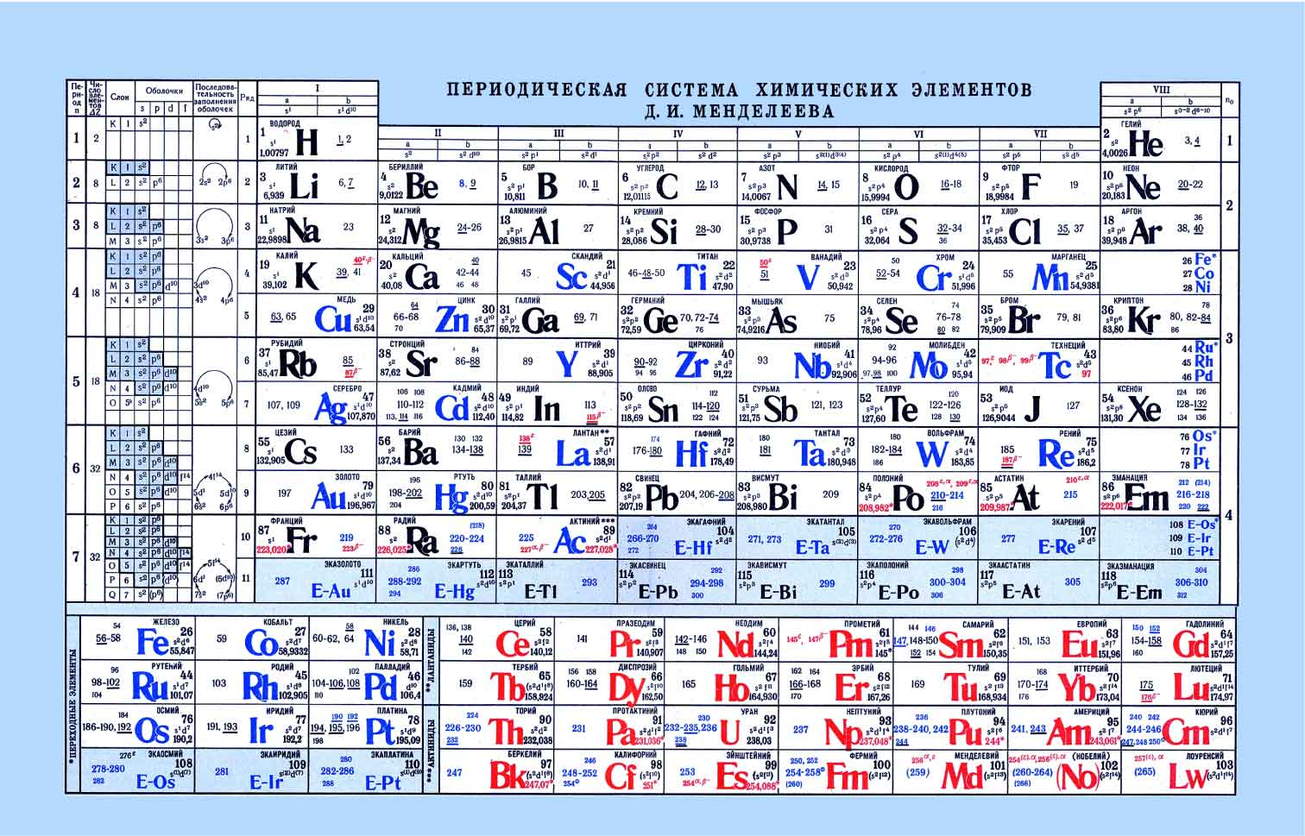
Періодична система хімічних елементів

Slide 8
Перший варіант таблиці Дмитро Іванович згодом відкорегував. Поряд з головними груповими елементами Менделєєв став виділяти підгрупи. Він виправив атомну вагу одинадцяти елементів і змінив місце розташування двадцятьох. У 1871 році періодична таблиця прийняла цілком сучасний вигляд. Однак, ніхто з відомих європейських хіміків не оцінив важливості зробленого Менделєєвим відкриття. Ставлення до періодичного закону змінилося тільки в 1875 році, коли був відкритий елемент галій, властивості якого збігалися з прогнозами Менделєєва. Новим тріумфом Менделєєва стало відкриття в 1879 році скандію, а в 1886 — германію, властивості яких також відповідали описам Менделєєва.

Slide 9
Дмитро Іванович Менделєєв — автор фундаментальних досліджень з хімії, фізики, метрології, метеорології, економіки, автор основних праць з повітроплавання, сільського господарства, хімічної технології, народної освіти та інших робіт, тісно пов'язаних з потребами розвитку продуктивних сил Російської імперії.
Науковий внесок:
Дмитро Менделєєв. Портрет
І. Ю. Рєпіна

Slide 10
У 1859 році він сконструював пікнометр — прилад для визначення густини рідини. У 1865–1887 роках Менделєєв створив гідратну теорію розчинів, розвинув ідеї про існування сполук змінного складу. Досліджуючи гази, Менделєєв знайшов у 1874 році загальне рівняння стану ідеального газу, що включає як частковість залежність стану газу від температури, виявлену у 1834 році фізиком Б. П. Е. Клапейроном (рівняння Клапейрона-Менделєєва).
Пам'ятник
Д. Мендєлєєву на території КПІ

Slide 11
У 1877 році Менделєєв висунув гіпотезу походження нафти з карбідів важких металів, яка, правда, на сьогодні більшістю вчених не приймається; запропонував принцип дробової перегонки при переробці нафти. У 1880 році він висунув ідею підземної газифікації вугілля. Також Менделєєв займався питаннями хімізації сільського господарства, пропагував використання мінеральних добрив, зрошення посушливих земель. Спільно з І. М. Чельцовим брав у 1890–1892 роках участь у розробці бездимного пороху. Дмитро Іванович Менделєєв є автором низки робіт з метрології: він створив точну теорію ваг, розробив найкращі конструкції коромисла і аретира, запропонував найточніші прийоми зважування. Свого часу інтереси Менделєєва були близькі до мінералогії, його колекція мінералів дбайливо зберігається і зараз у Музеї кафедри мінералогії Санкт-Петербурзького університету, а друза гірського кришталю з його столу є одним з найкращих експонатів у вітрині кварцу. Малюнок цієї друзи він помістив у перше видання «Загальної хімії» (1903 рік). Студентська робота Дмитра Менделєєва була присвячена ізоморфізму в мінералах.

Slide 12
У Санкт-Петербурзі встановлено пам'ятники: У дворі Технологічного інституту — Московський проспект, 26/49. Скульптор М. Г. Манізер. Пам'ятник відкрито 28 листопада 1928. У будівлі Палати мір і ваг (нині ВНДІ метрології ім. Д. І. Менделєєва) — Московський проспект, 19. Скульптор І. Я. Гінцбург. Пам'ятник відкритий 2 лютого 1932 року. У дворі Інституту експериментальної медицини (НІІЕМ СЗО РАМН). Автор І. Ф. Безпалов (1935). Мозаїчна періодична таблиця елементів. 1935 р., худ. В. А. Фролов. Пам'ятник монументального мистецтва Федерального значення Російської Федерації. У Москві: Перед входом в будівлю Хімічного факультету МГУ. На першому поверсі головного корпусу Російського хіміко-технологічного університету імені Менделєєва. Також в Росії пам'ятники Д. І. Менделєєву встановлено: в місті Тобольську в Сибіру. у селі Верхні Аремзяни Тобольського району Тюменської області. В Україні пам'ятники є у: місті Києві, на Проспекті Перемоги, 37 (перед входом в корпус хіміко-технологічного факультету НТУУ «КПІ»). Пам'ятник відкрито в травні 1998 року. місті Рубіжному Луганської області на вулиці Менделєєва.
Пам'ятники:

Slide 13
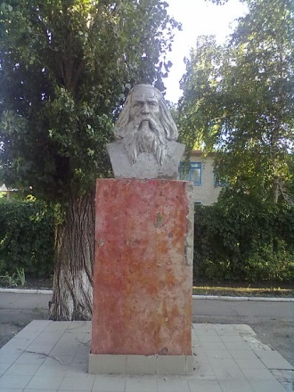
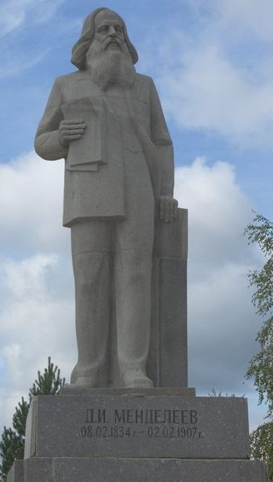
Пам’ятник Менделєєву Дмитру в місті Рубіжному
Пам’ятник Менделєєву в Тобольску

Slide 14
Помер Дмитро Іванович Менделєєв у лютому 1907 року в Петербурзі від запалення легень.

Slide 15
Інтернет ресурси:
1.
http://uk.wikipedia.org/wiki/%D0%A4%D0%B0%D0%B9%D0%BB:DIMendeleevCab.jpg
2. http://uk.wikipedia.org/wiki/%D0%9C%D0%B5%D0%BD%D0%B4%D0%B5%D0%BB%D1%94%D1%94%D0%B2_%D0%94%D0%BC%D0%B8%D1%82%D1%80%D0%BE_%D0%86%D0%B2%D0%B0%D0%BD%D0%BE%D0%B2%D0%B8%D1%87
3. https://www.google.com.ua/search?q=%D0%BC%D0%B5%D0%BD%D0%B4%D0%B5%D0%BB%D0%B5%D0%B5%D0%B2&source=lnms&tbm=isch&sa=X&ei=43ElU_mNFaem4gTIxYDwDw&ved=0CAcQ_AUoAQ&biw=1366&bih=610#facrc=_&imgdii=_&imgrc=UxK8N-ZDIv4qmM%253A%3BkE1tsH9I5nhlzM%3Bhttp%253A%252F%252Fastrus.su%252Fuserfiles%252F1c6c813bb9d5494160041c1c4ee2fb70_XL.jpg%3Bhttp%253A%252F%252Fastrus.su%252F38%252Fpage797.phtml%3B900%3B1284
4. https://www.google.com.ua/search?q=%D0%BC%D0%B5%D0%BD%D0%B4%D0%B5%D0%BB%D0%B5%D0%B5%D0%B2&source=lnms&tbm=isch&sa=X&ei=43ElU_mNFaem4gTIxYDwDw&ved=0CAcQ_AUoAQ&biw=1366&bih=610#facrc=_&imgdii=_&imgrc=6dq43bBlx_AnkM%253A%3BWduWJNZ85bX9NM%3Bhttp%253A%252F%252Fupload.wikimedia.org%252Fwikipedia%252Fcommons%252Fd%252Fd4%252FKramskoy_Mendeleev_01.jpg%3Bhttp%253A%252F%252Fru.wikipedia.org%252Fwiki%252F%2525D0%25259C%2525D0%2525B5%2525D0%2525BD%2525D0%2525B4%2525D0%2525B5%2525D0%2525BB%2525D0%2525B5%2525D0%2525B5%2525D0%2525B2%252C_%2525D0%252594%2525D0%2525BC%2525D0%2525B8%2525D1%252582%2525D1%252580%2525D0%2525B8%2525D0%2525B9_%2525D0%252598%2525D0%2525B2%2525D0%2525B0%2525D0%2525BD%2525D0%2525BE%2525D0%2525B2%2525D0%2525B8%2525D1%252587%3B2244%3B3131
5.
http://uk.wikipedia.org/wiki/%D0%A4%D0%B0%D0%B9%D0%BB:Medeleeff_by_repin.jpg
6. http://uk.wikipedia.org/wiki/%D0%A4%D0%B0%D0%B9%D0%BB:%D0%9C%D0%B5%D0%BD%D0%B4%D0%B5%D0%BB%D1%94%D1%94%D0%B2_%D1%83_%D0%9A%D0%9F%D0%86.JPG
7.
http://uk.wikipedia.org/wiki/%D0%A4%D0%B0%D0%B9%D0%BB:Mend_vul_rubizhne.jpg
8.
http://commons.wikimedia.org/wiki/File:Monument_to_Mendeleev_in_Tobolsk.jpg?uselang=ru

